Slide 1

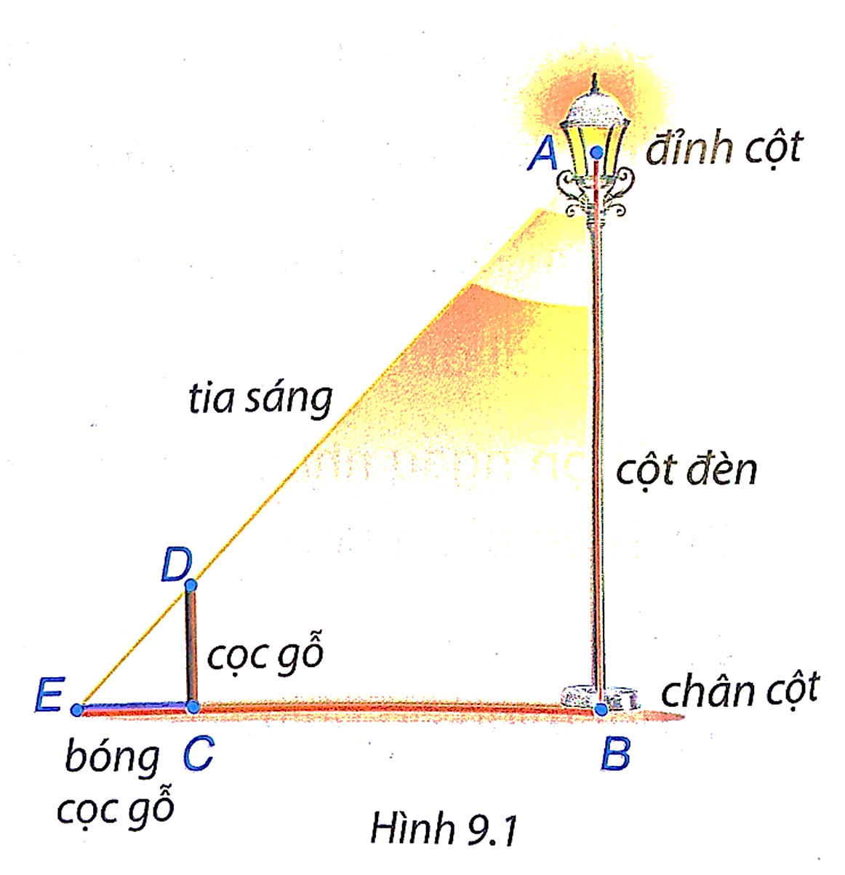

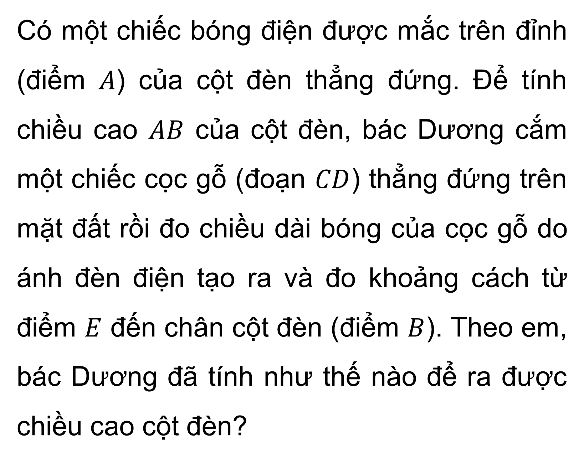
KHỞI ĐỘNG
Có một chiếc bóng điện được mắc trên đỉnh (điểm $A$) của cột đèn thẳng đứng. Để tính chiều cao $AB$ của cột đèn, bác Dương cắm một chiếc cọc gỗ (đoạn $CD$) thẳng đứng trên mặt đất rồi đo chiều dài bóng của cọc gỗ do ánh đèn điện tạo ra và đo khoảng cách từ điểm $E$ đến chân cột đèn (điểm $B$). Theo em, bác Dương đã tính như thế nào để ra được chiều cao cột đèn?

Slide 2
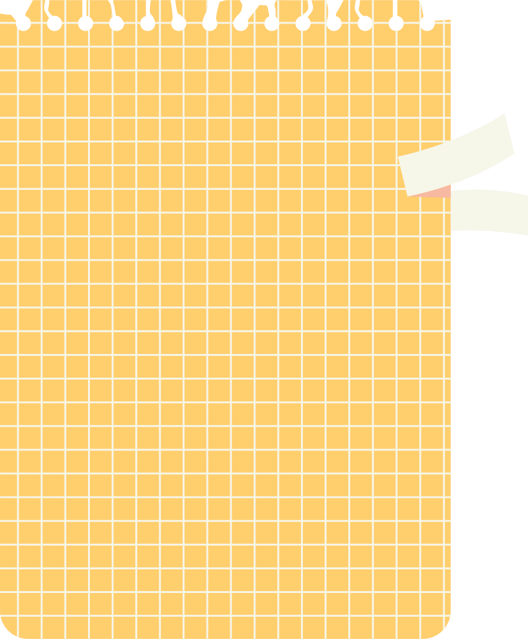

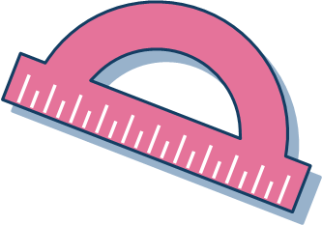
CHƯƠNG IX. TAM GIÁC ĐỒNG DẠNG
BÀI 33. HAI TAM GIÁC ĐỒNG DẠNG
Giáo viên: Nguyễn Thị Ngọc

Slide 3

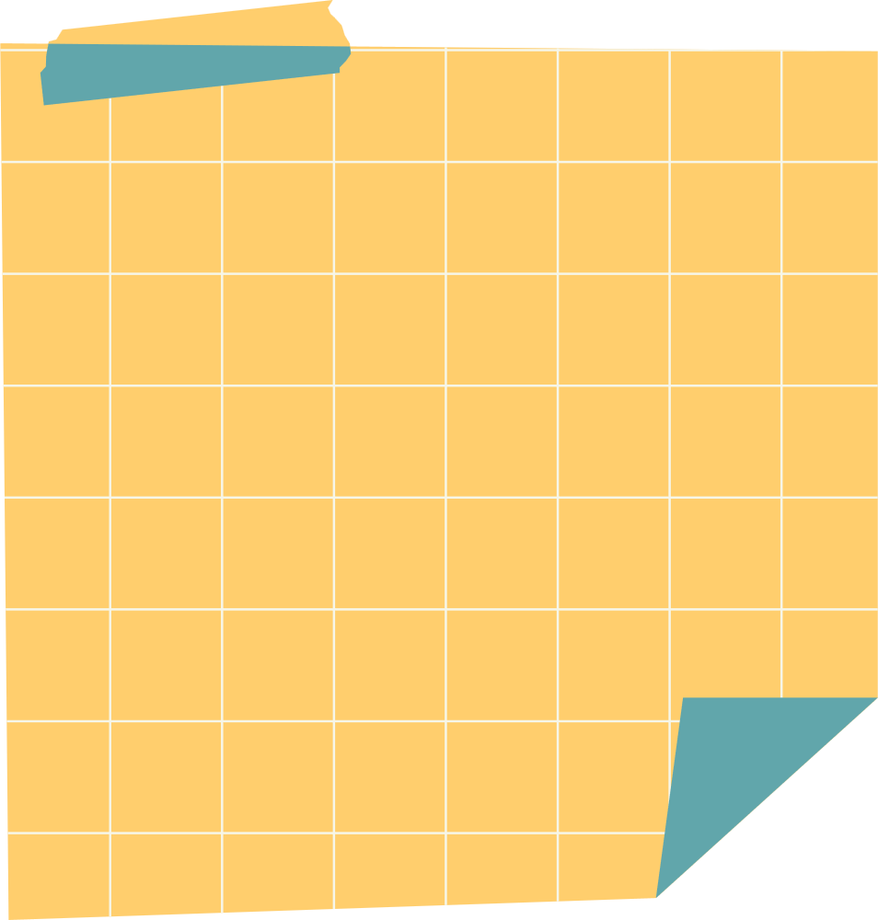

01
ĐỊNH NGHĨA
NỘI DUNG BÀI HỌC
02
ĐỊNH LÍ

Slide 4



ĐỊNH NGHĨA
I

Slide 5
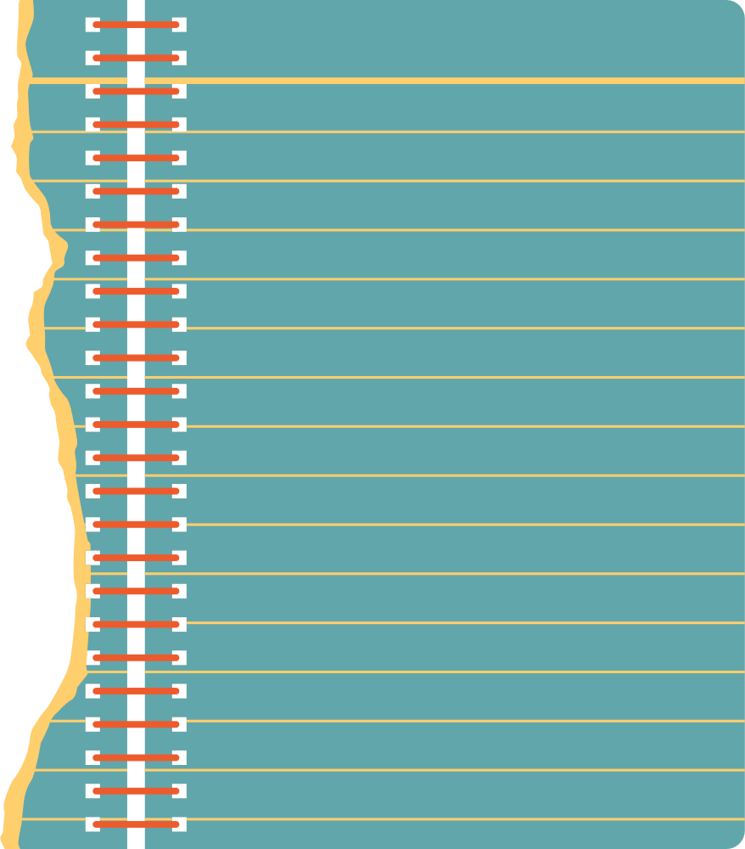
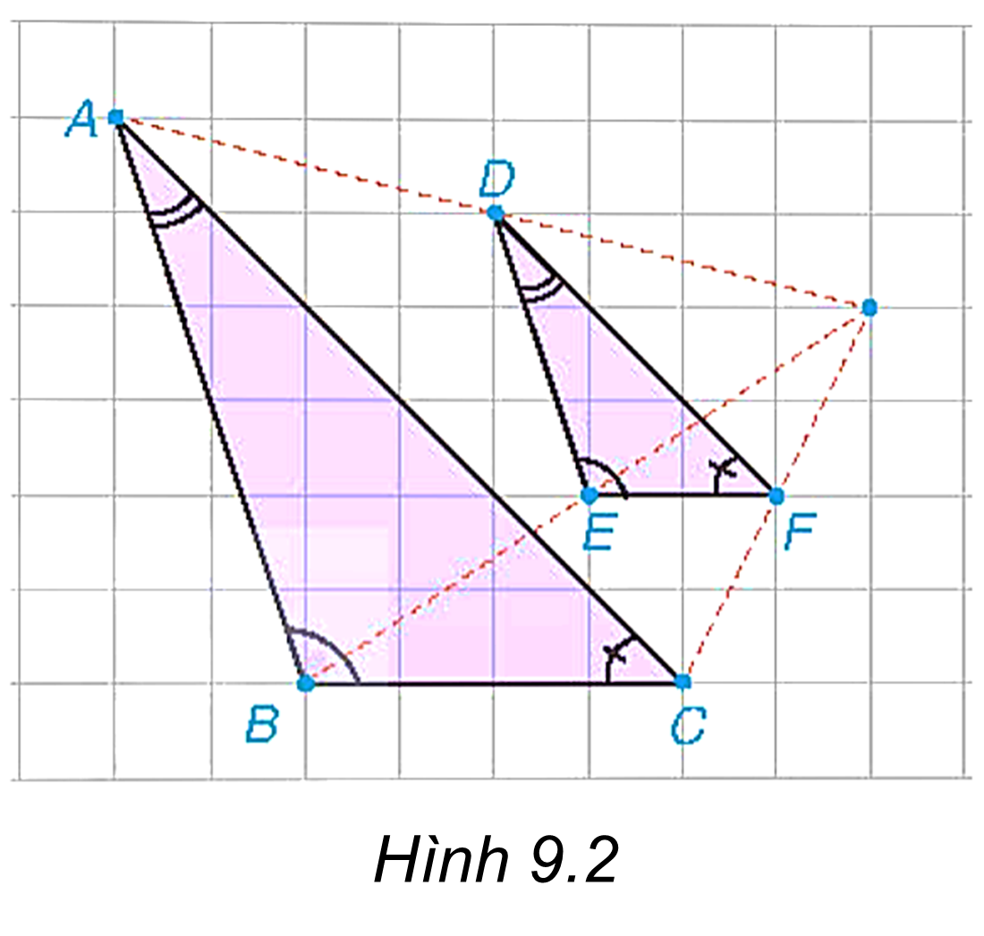


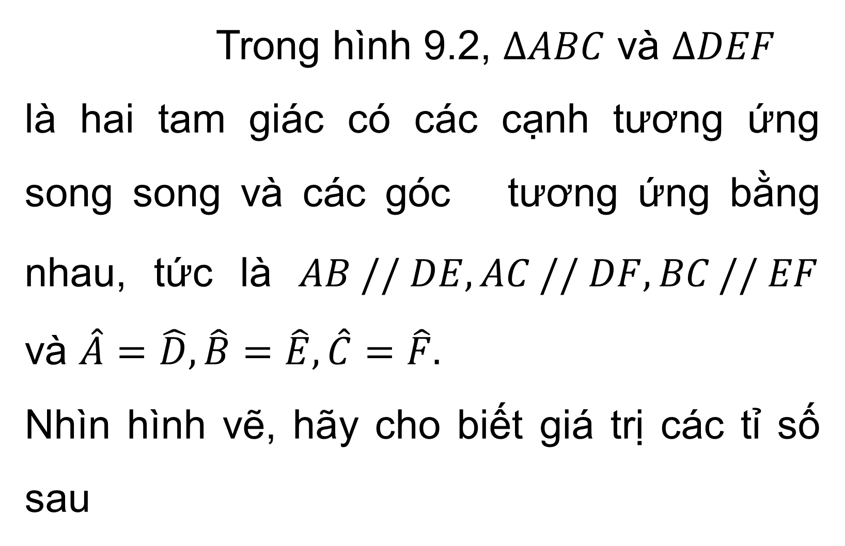
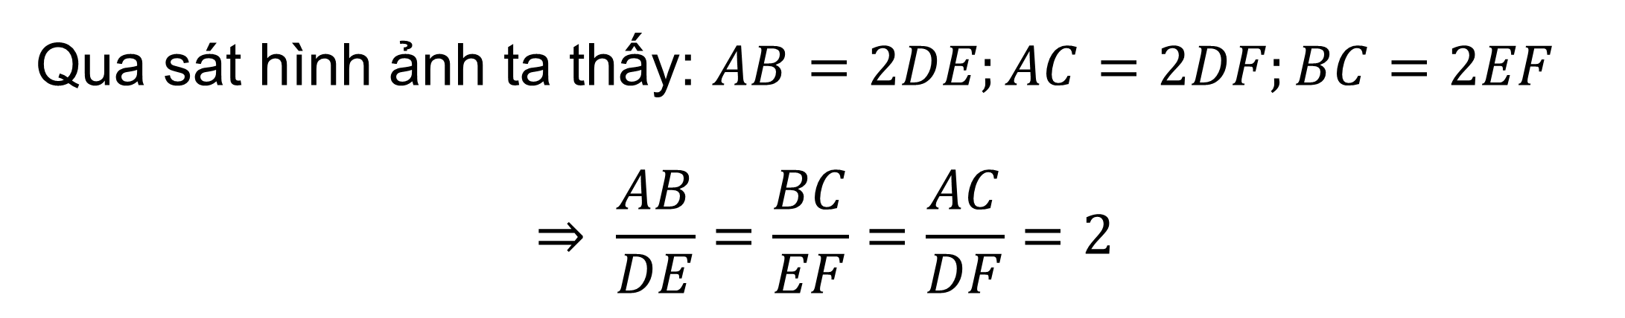

Trong hình 9.2, $ΔABC$ và $ΔDEF$
là hai tam giác có các cạnh tương ứng song song và các góc tương ứng bằng nhau, tức là $AB // DE, AC // DF, BC // EF$ và $\hat{A}=\hat{D},\hat{B}=\hat{E},\hat{C}=\hat{F}.$
Nhìn hình vẽ, hãy cho biết giá trị các tỉ số sau
HĐ1
$$\frac{AB}{DE};\frac{BC}{EF};\frac{AC}{DF}.$$
Giải
Qua sát hình ảnh ta thấy: $AB=2DE;AC=2DF;BC=2EF$
$$⇒ \frac{AB}{DE}=\frac{BC}{EF}=\frac{AC}{DF}=2$$

Slide 6



KHÁI NIỆM
Tam giác $A′B′C′$ gọi là đồng dạng với tam giác $ABC$ nếu:
$$\frac{A^{′}B^{′}}{AB}=\frac{B^{′}C^{′}}{BC}=\frac{A^{′}C^{′}}{AC};\hat{A^{′}}=\hat{A};\hat{B^{′}}=\hat{B};\hat{C^{′}}=\hat{C}$$
Tam giác $A′B′C′$ đồng dạng với tam giác $ABC$ được kí hiệu $∆A^{′}B^{′}C^{′}∽∆ABC$ (viết theo thứ tự cặp đỉnh tương ứng).
Tỉ số $k=\frac{A^{′}B^{′}}{AB}=\frac{B^{′}C^{′}}{BC}=\frac{A^{′}C^{′}}{AC}$ được gọi là tỉ số đồng dạng của $∆A′B′C′$ với $∆ABC$.

Slide 7


Nhận xét:
Nếu $∆A^{′}B^{′}C^{′}∽∆ABC$ với tỉ số đồng dạng $k$ thì $∆ABC∽∆A′B′C′$ với tỉ số đồng dạng $\frac{1}{k}$. Do vậy khi $∆A^{′}B^{′}C^{′}∽∆ABC$ thì ta nói hai tam giác $A′B′C′$ và $ABC$ đồng dạng với nhau.
Hai tam giác bằng nhau thì đồng dạng với nhau theo tỉ số đồng dạng $k=1$. Đặc biệt, mọi tam giác đồng dạng với chính nó.
Nếu $∆A^{′}′B^{′′}C^{′′}∽∆A′B′C′$ với tỉ số đồng dạng $k$ và $∆A^{′}B^{′}C^{′}∽∆ABC$ với tỉ số đồng dạng $m$ thì $∆A^{′′}B^{′′}C^{′′}∽∆ABC$ với tỉ số đồng dạng $k.m$.

Slide 8


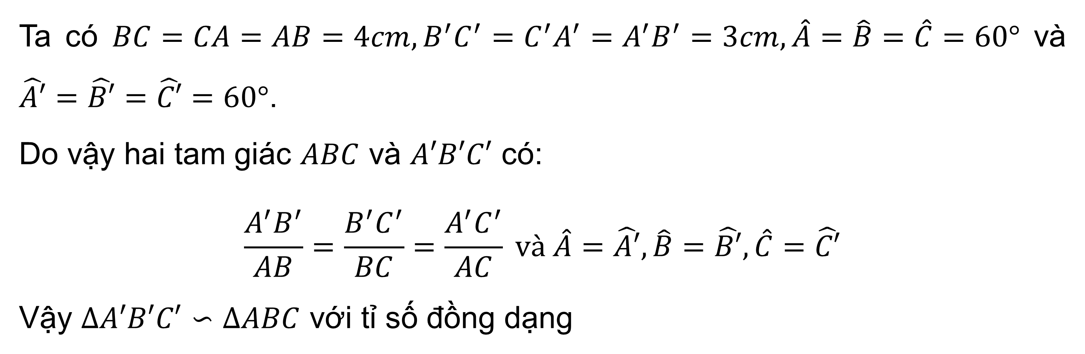
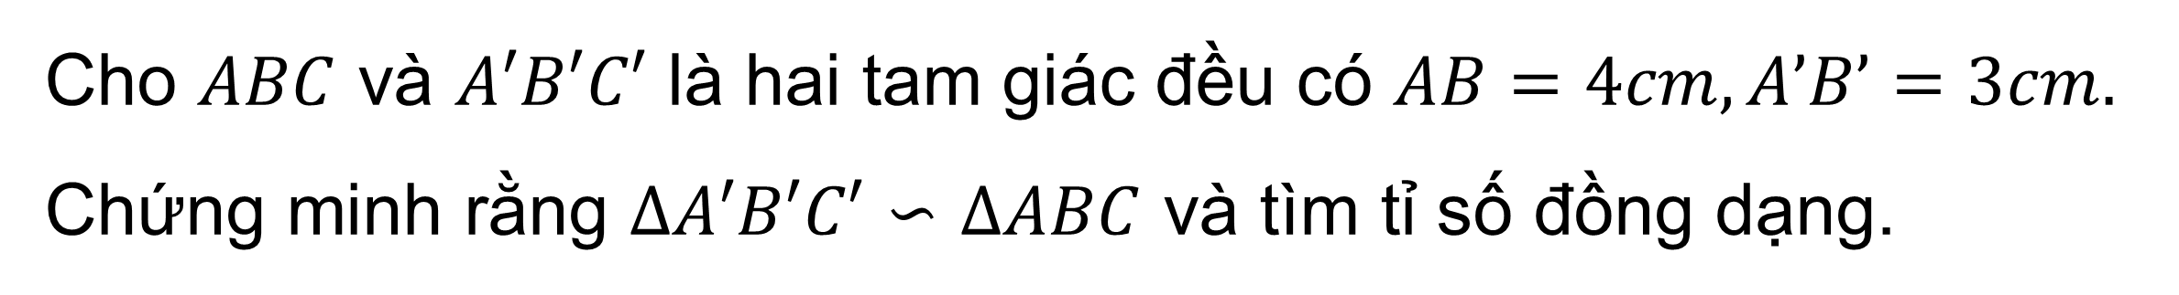
Cho $ABC$ và $A′B′C′$ là hai tam giác đều có $AB=4cm, A’B’=3cm.$
Chứng minh rằng $∆A′B′C′∽∆ABC$ và tìm tỉ số đồng dạng.
Ví dụ 1
Giải
Ta có $BC=CA=AB=4cm, B^{′}C^{′}=C^{′}A^{′}=A^{′}B^{′}=3cm, \hat{A}=\hat{B}=\hat{C}=60°$ và $\hat{A′}=\hat{B′}=\hat{C′}=60°$.
Do vậy hai tam giác $ABC$ và $A′B′C′$ có:
$$\frac{A^{′}B^{′}}{AB}=\frac{B^{′}C^{′}}{BC}=\frac{A^{′}C^{′}}{AC} và \hat{A}=\hat{A′}, \hat{B}=\hat{B′},\hat{C}=\hat{C′}$$
Vậy $∆A′B′C′∽∆ABC$ với tỉ số đồng dạng
$$\frac{3}{4}.$$

Slide 9

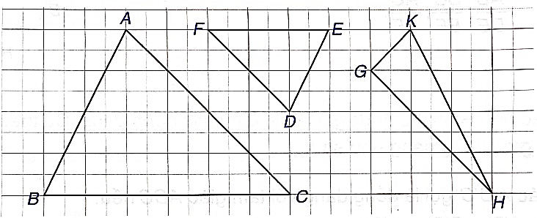

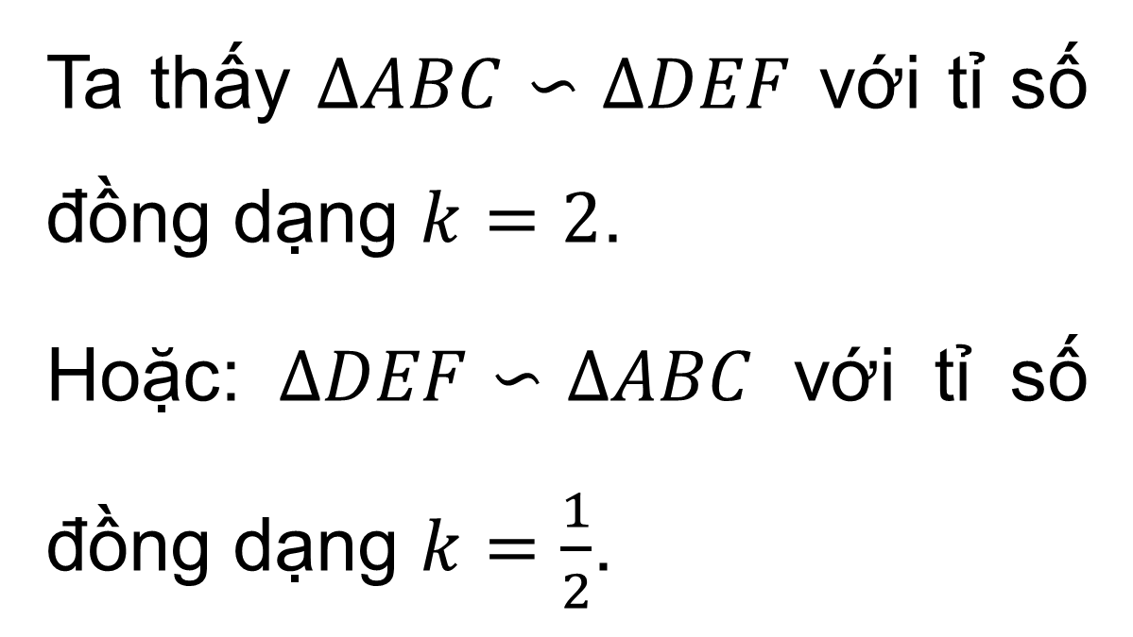
Luyện tập 1
Trong các tam giác được vẽ trên ô lưới vuông, có một cặp tam giác đồng dạng. Hãy chỉ ra cặp tam giác đó, viết đúng kí hiệu đồng dạng và tìm tỉ số đồng dạng của chúng.
Giải:
Ta thấy $∆ABC∽∆DEF$ với tỉ số đồng dạng $k=2$.
Hoặc: $∆DEF∽∆ABC$ với tỉ số đồng dạng $k=\frac{1}{2}$.

Slide 10



Link xem và tải:
https://tailieugiaovien.edu.vn/subject_lesson/toan-8/
Có đủ bộ word và powerpoint đồng bộ nội dung

Slide 11
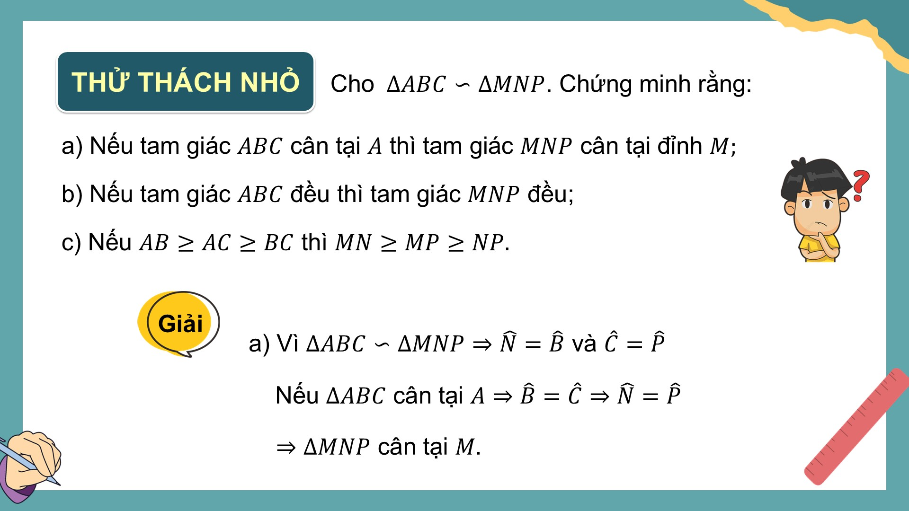

Slide 12
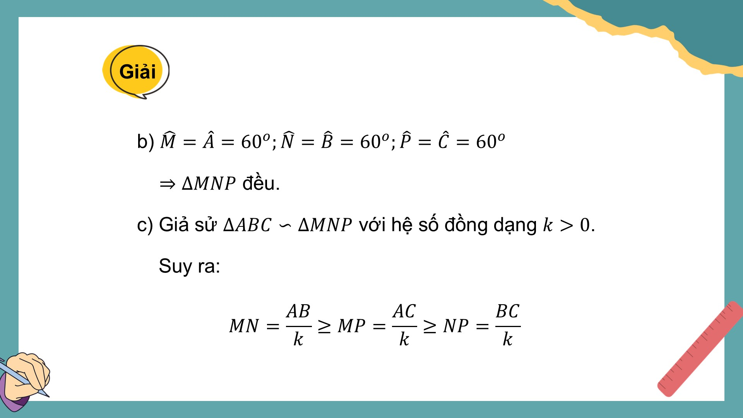

Slide 13
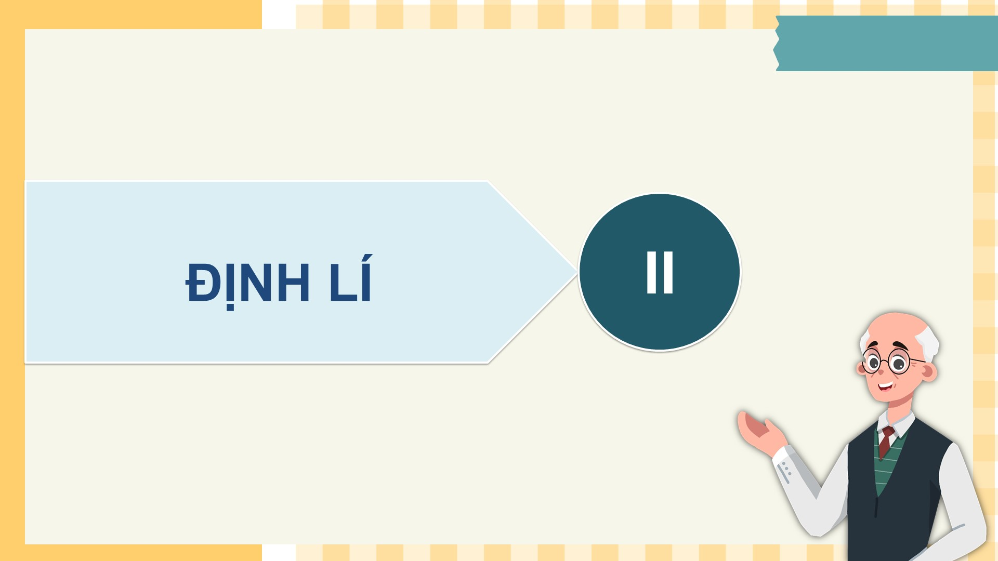

Slide 14
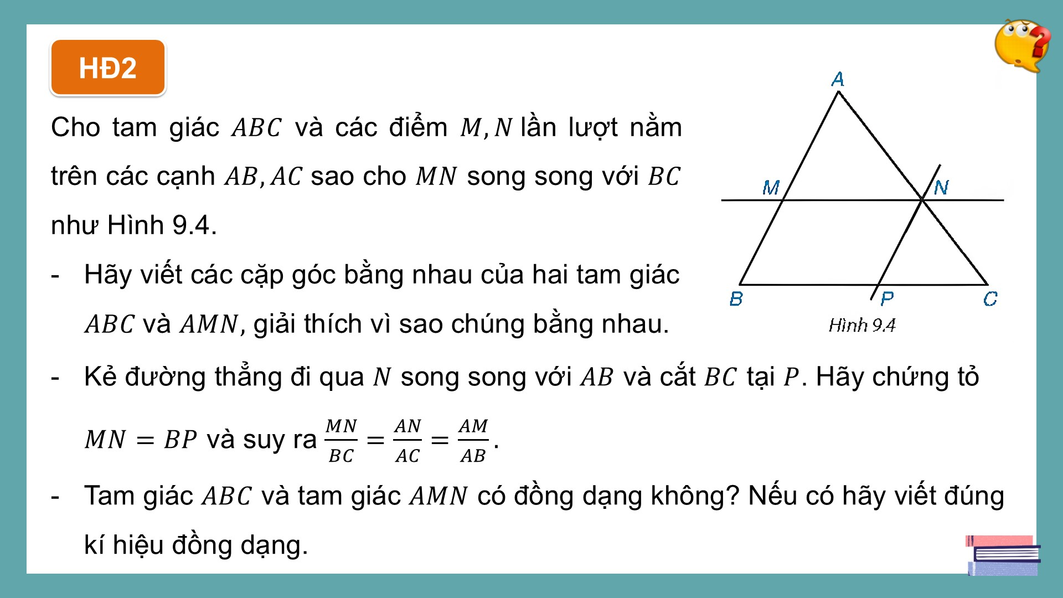

Slide 15
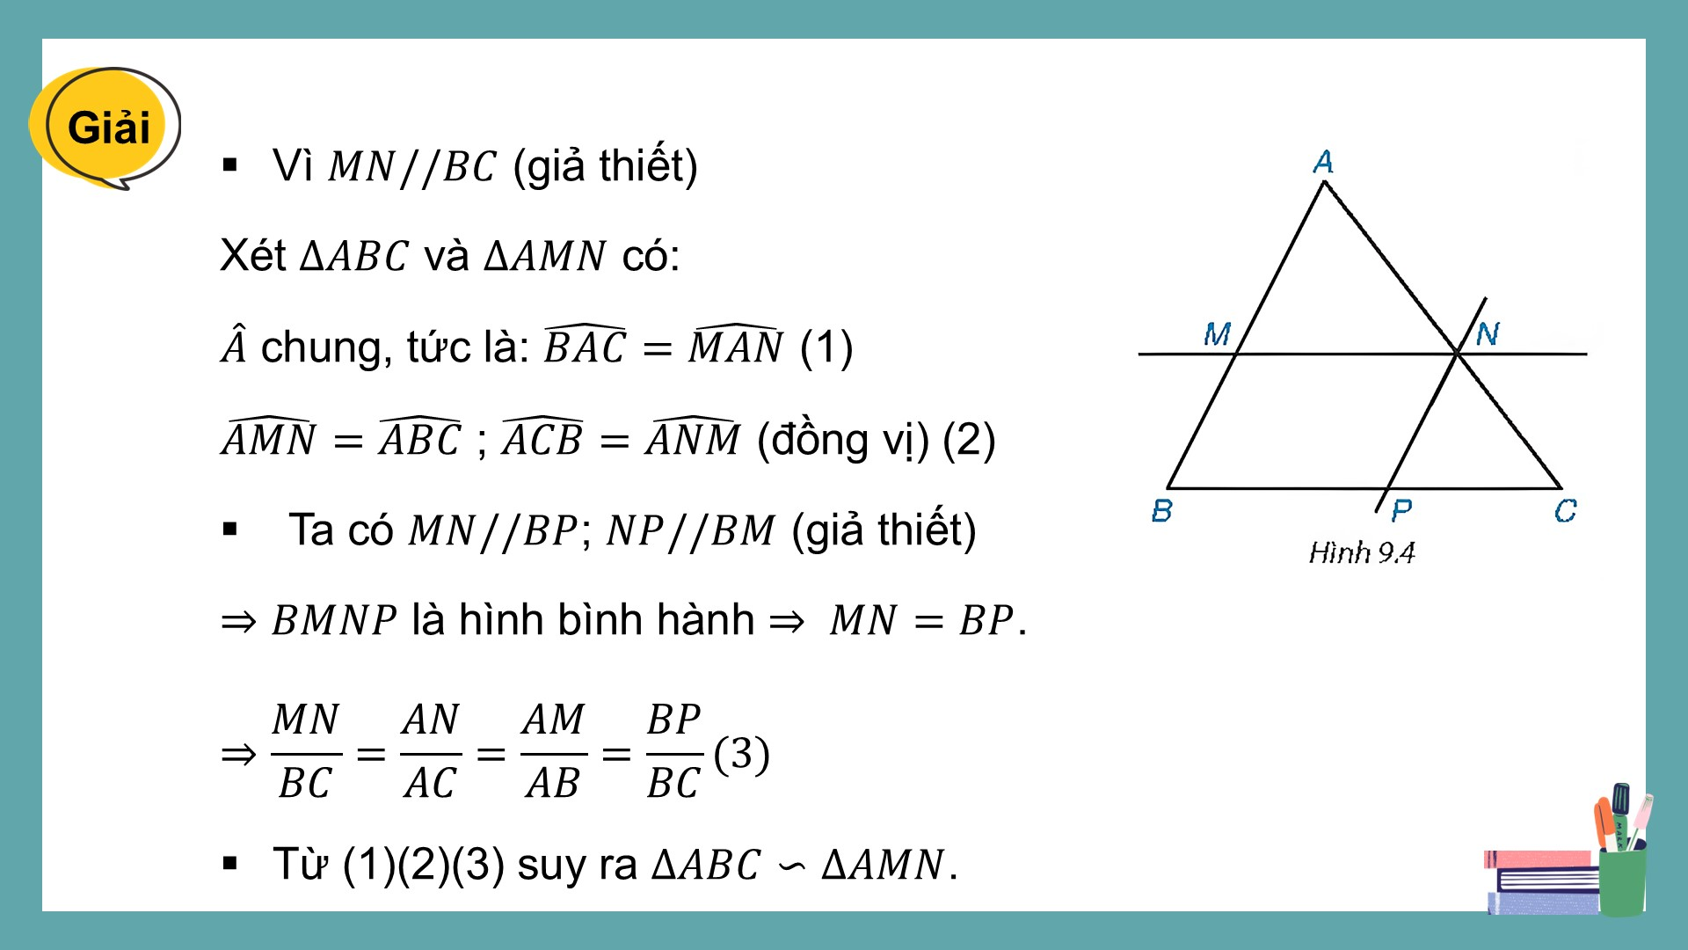

Slide 16
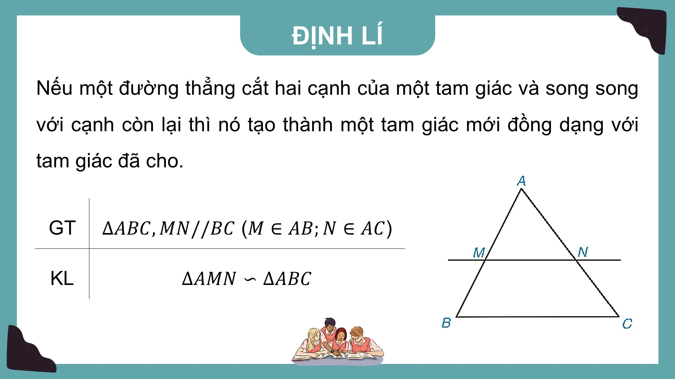

Slide 17
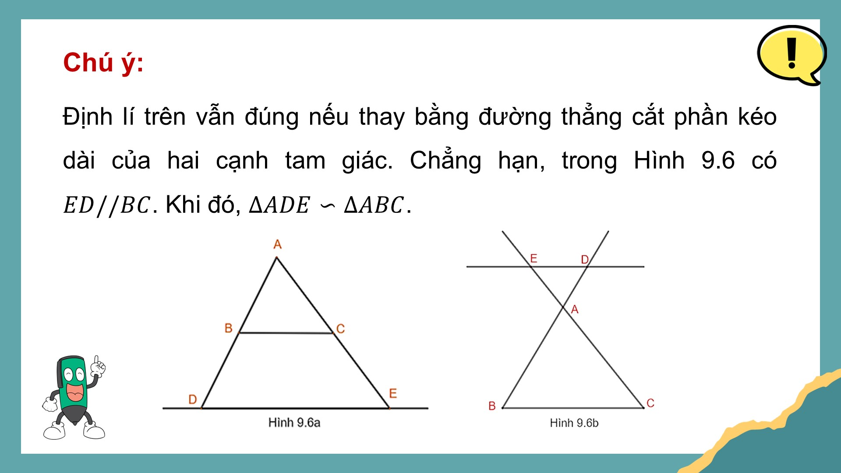

Slide 18
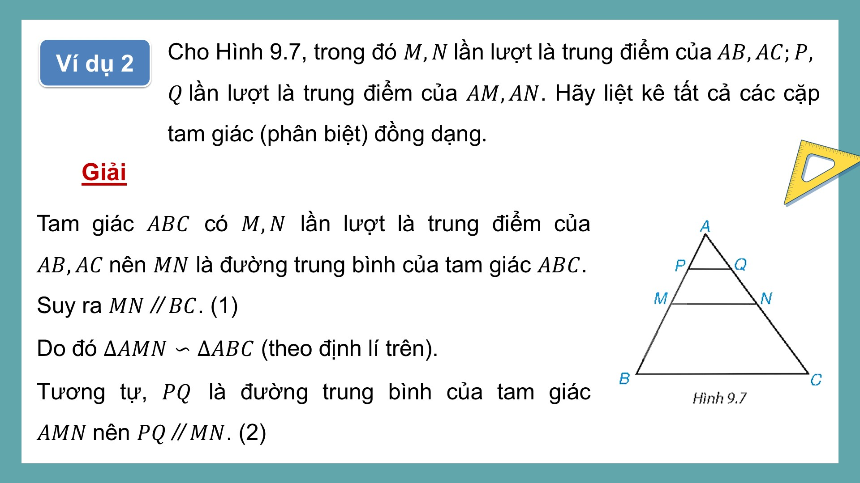

Slide 19
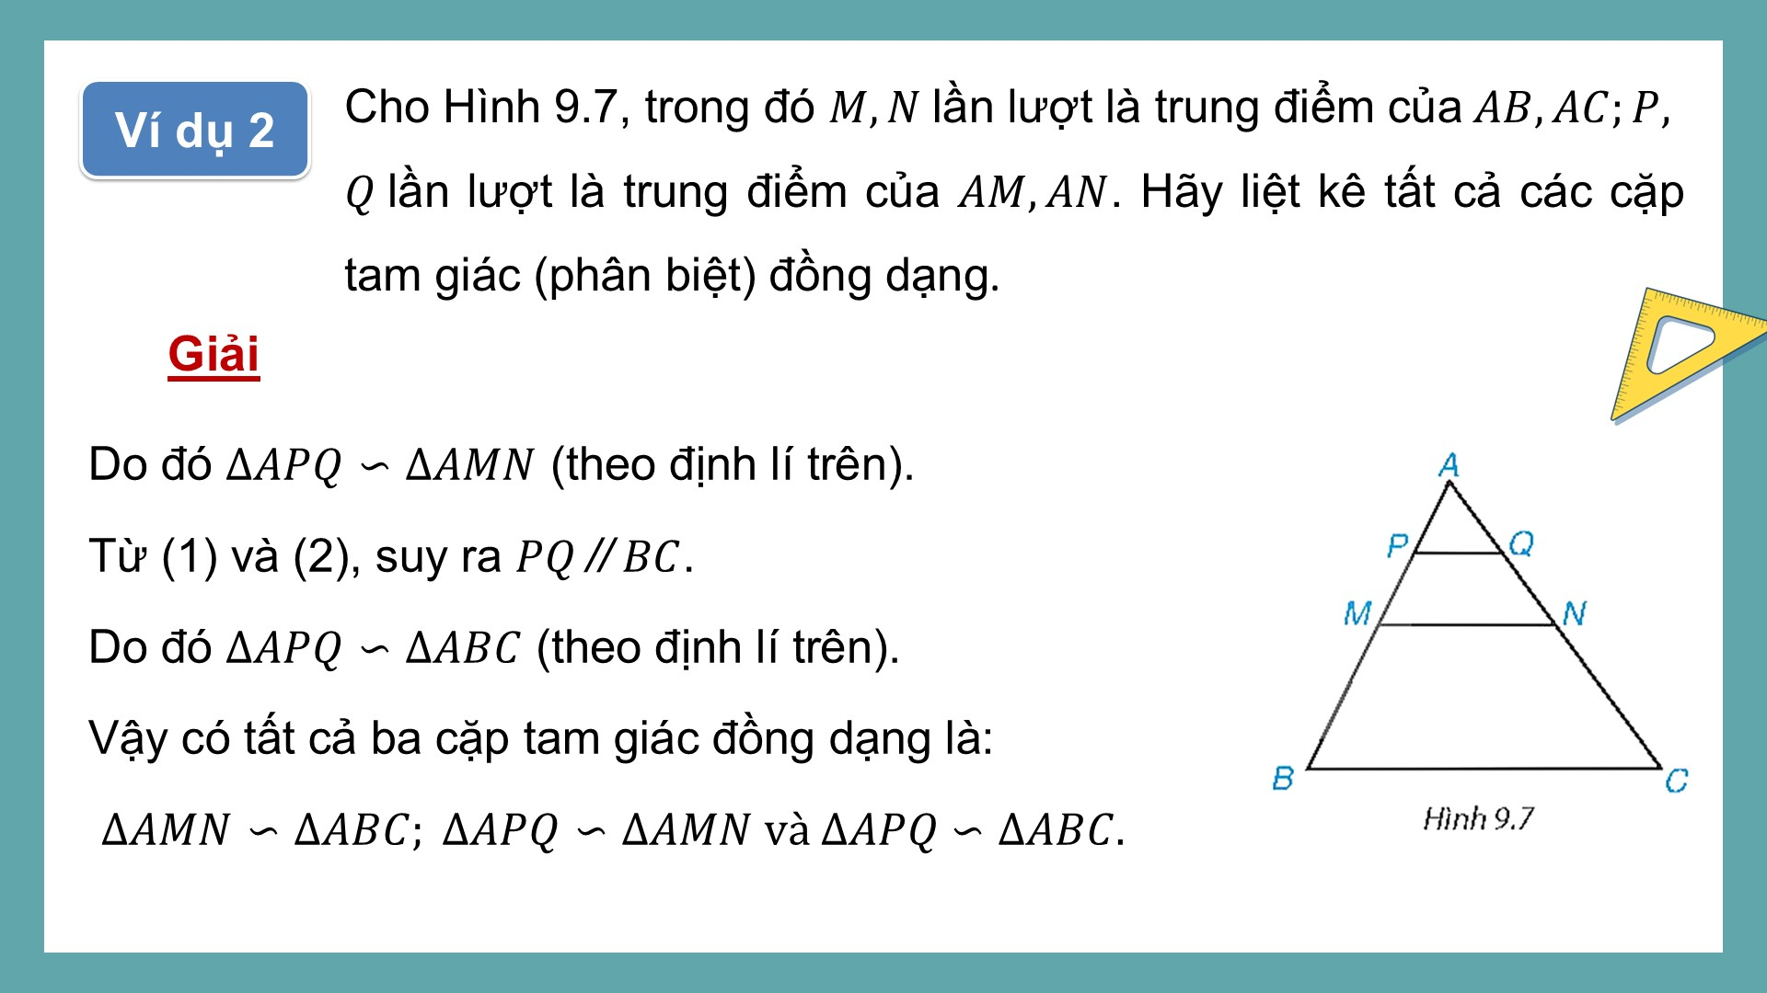

Slide 20
Link xem và tải:
https://tailieugiaovien.edu.vn/subject_lesson/toan-8/
Có đủ bộ word và powerpoint đồng bộ nội dung

Slide 21
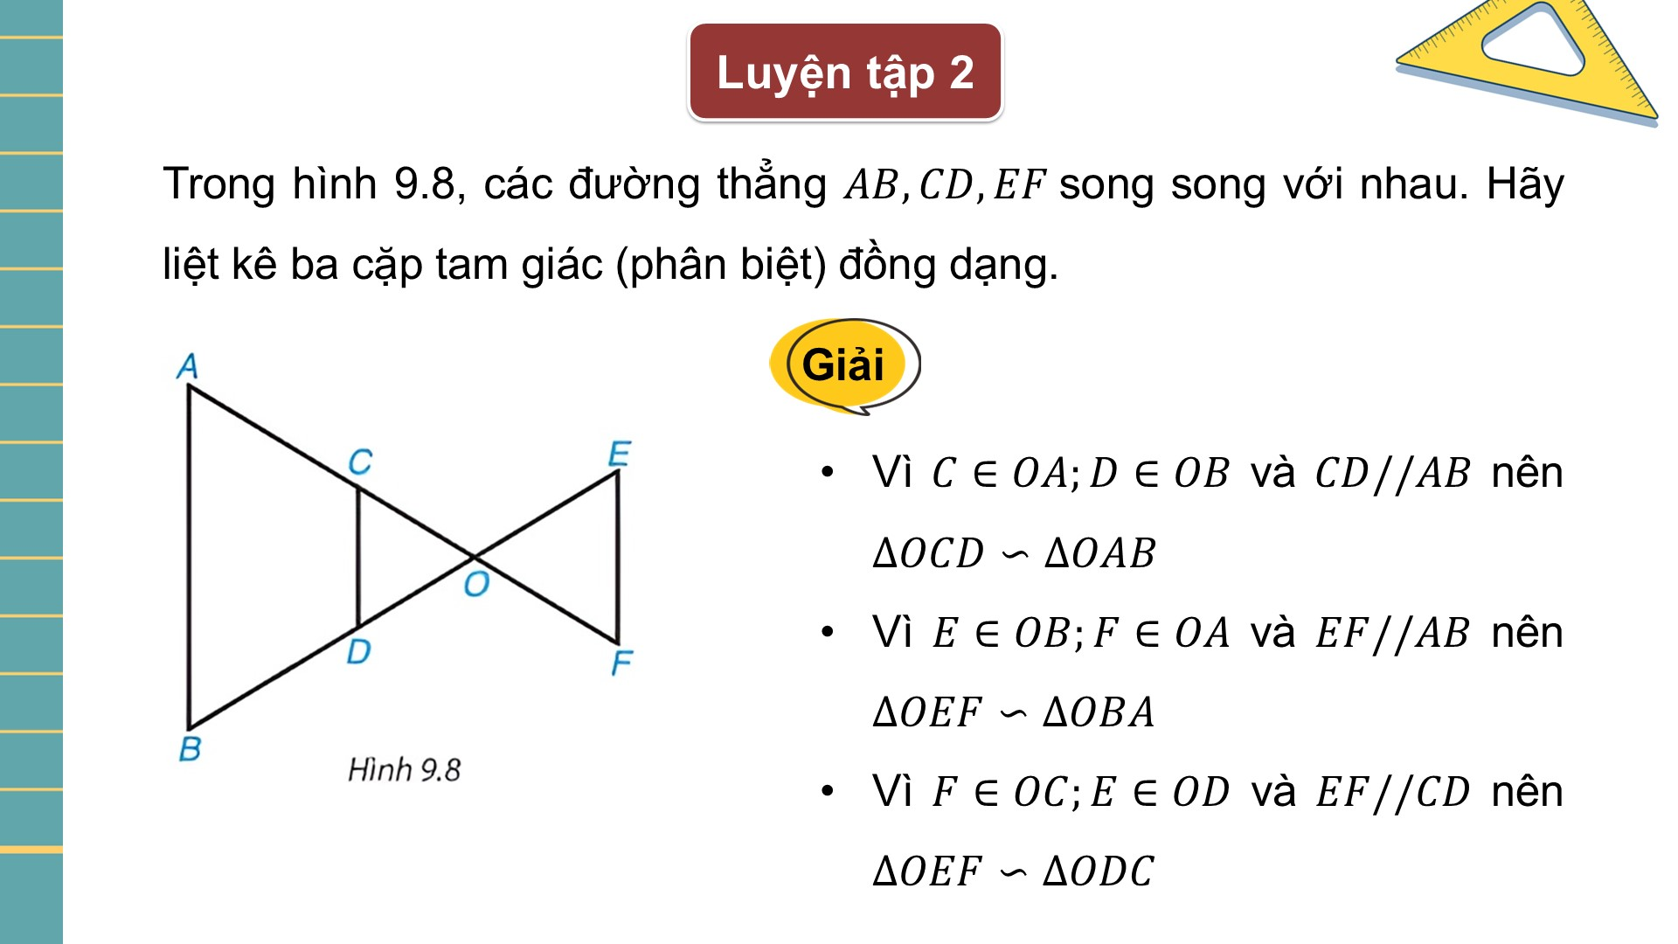

Slide 22
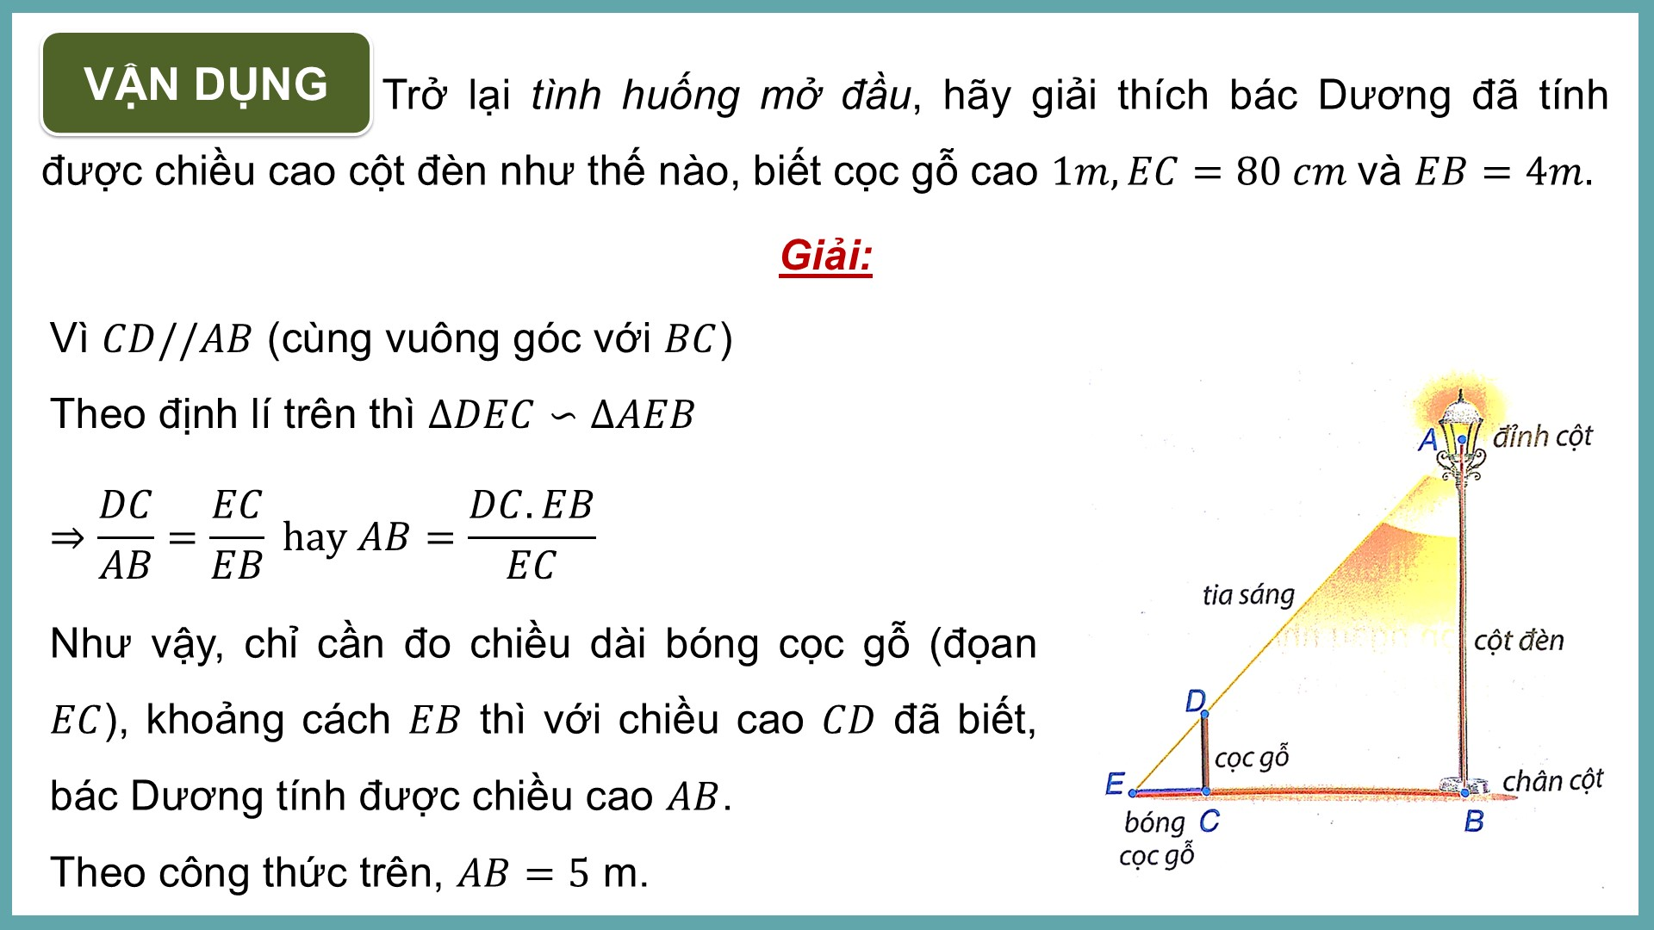

Slide 23


Slide 24
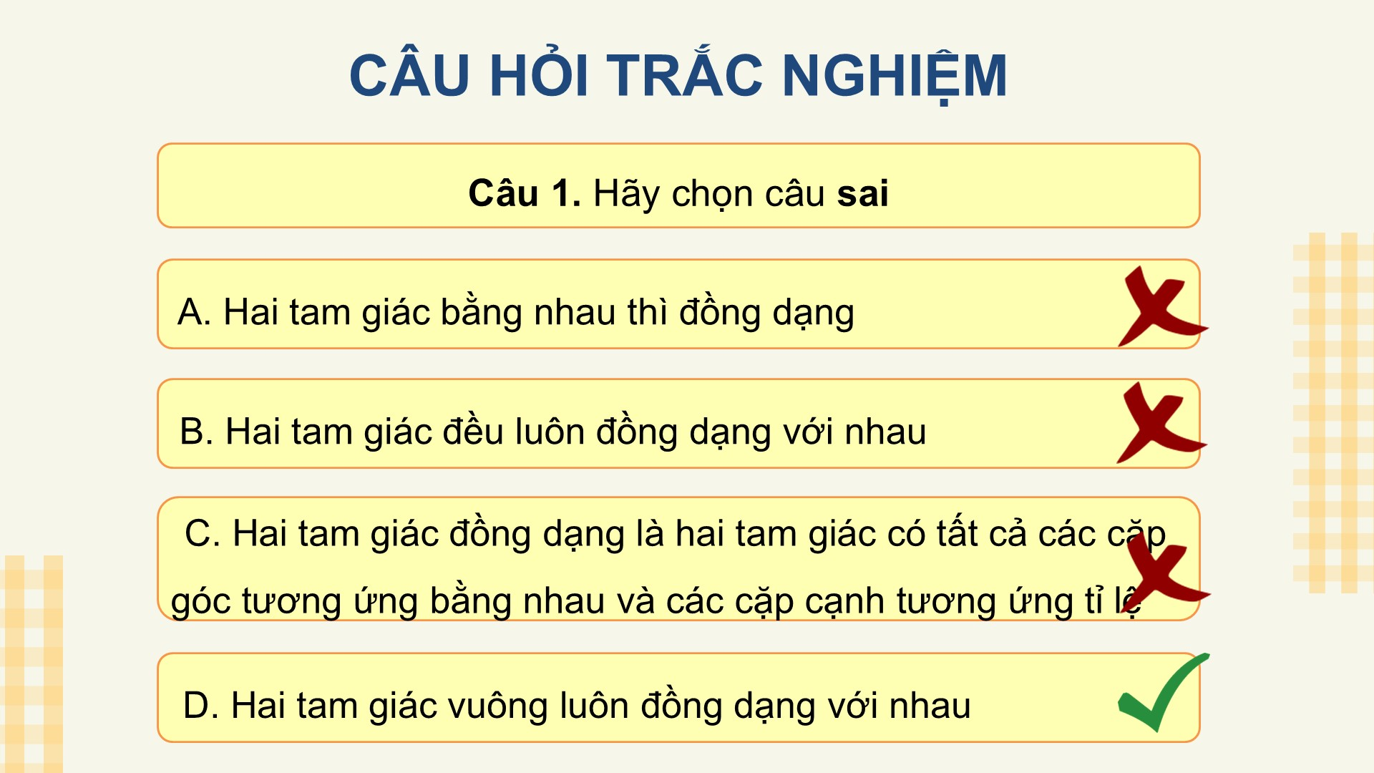

Slide 25
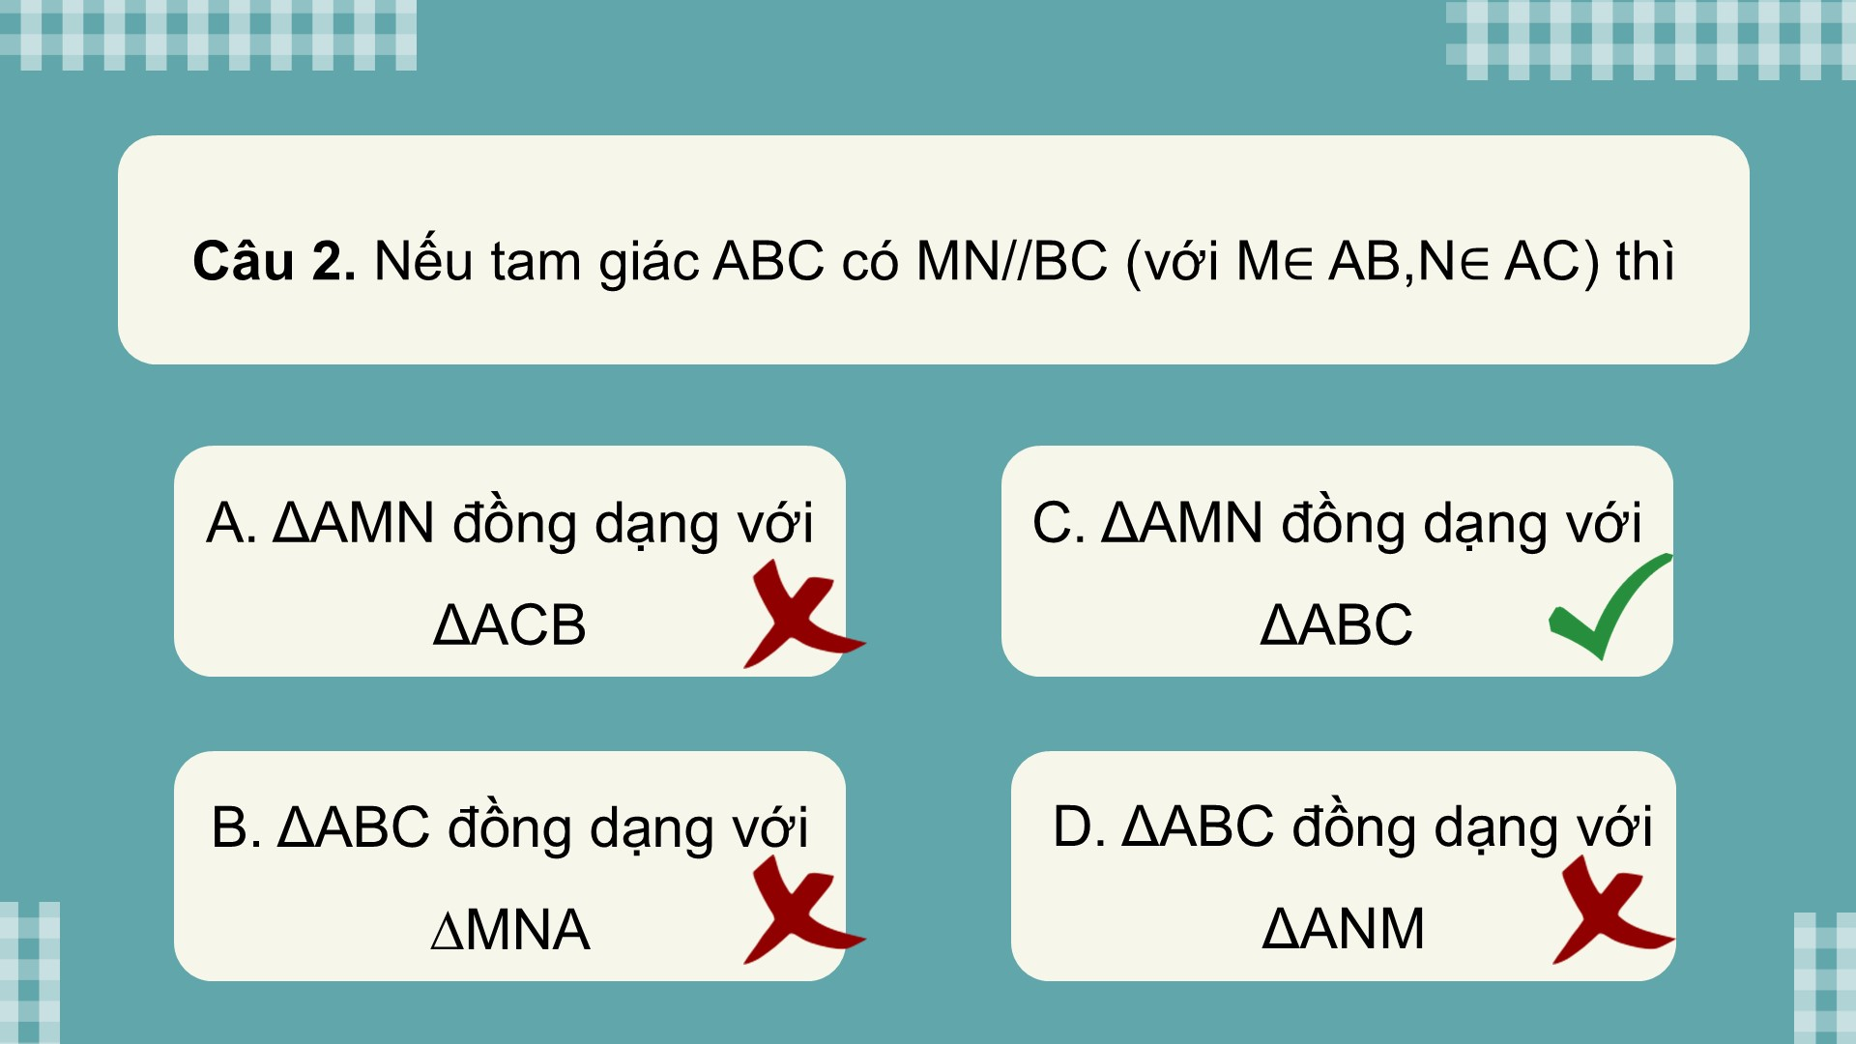

Slide 26
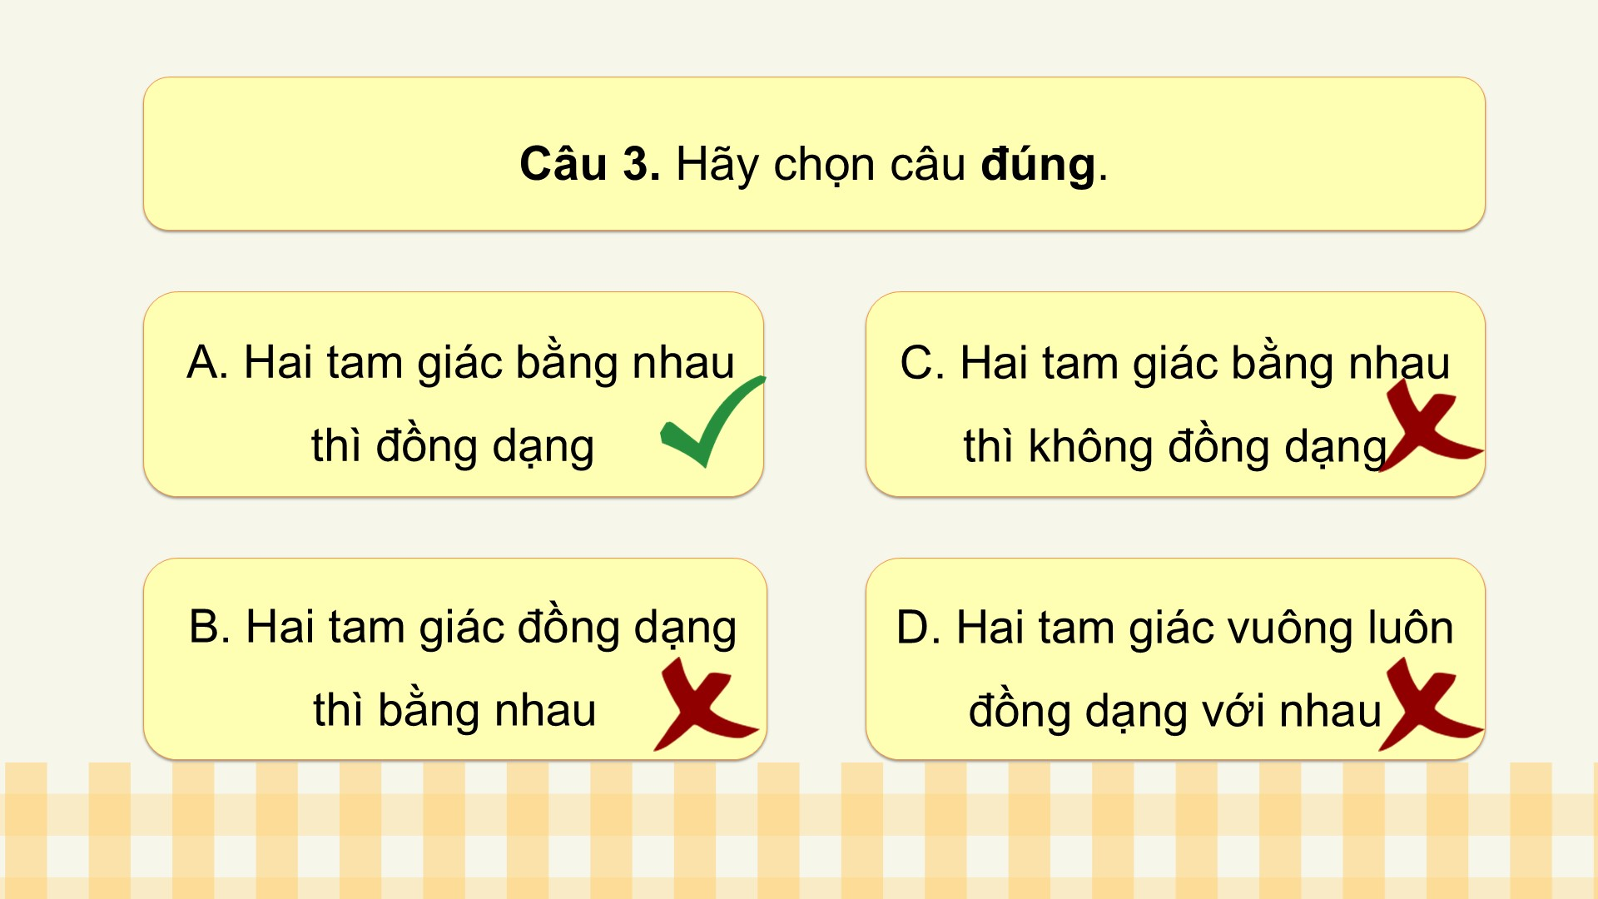

Slide 27
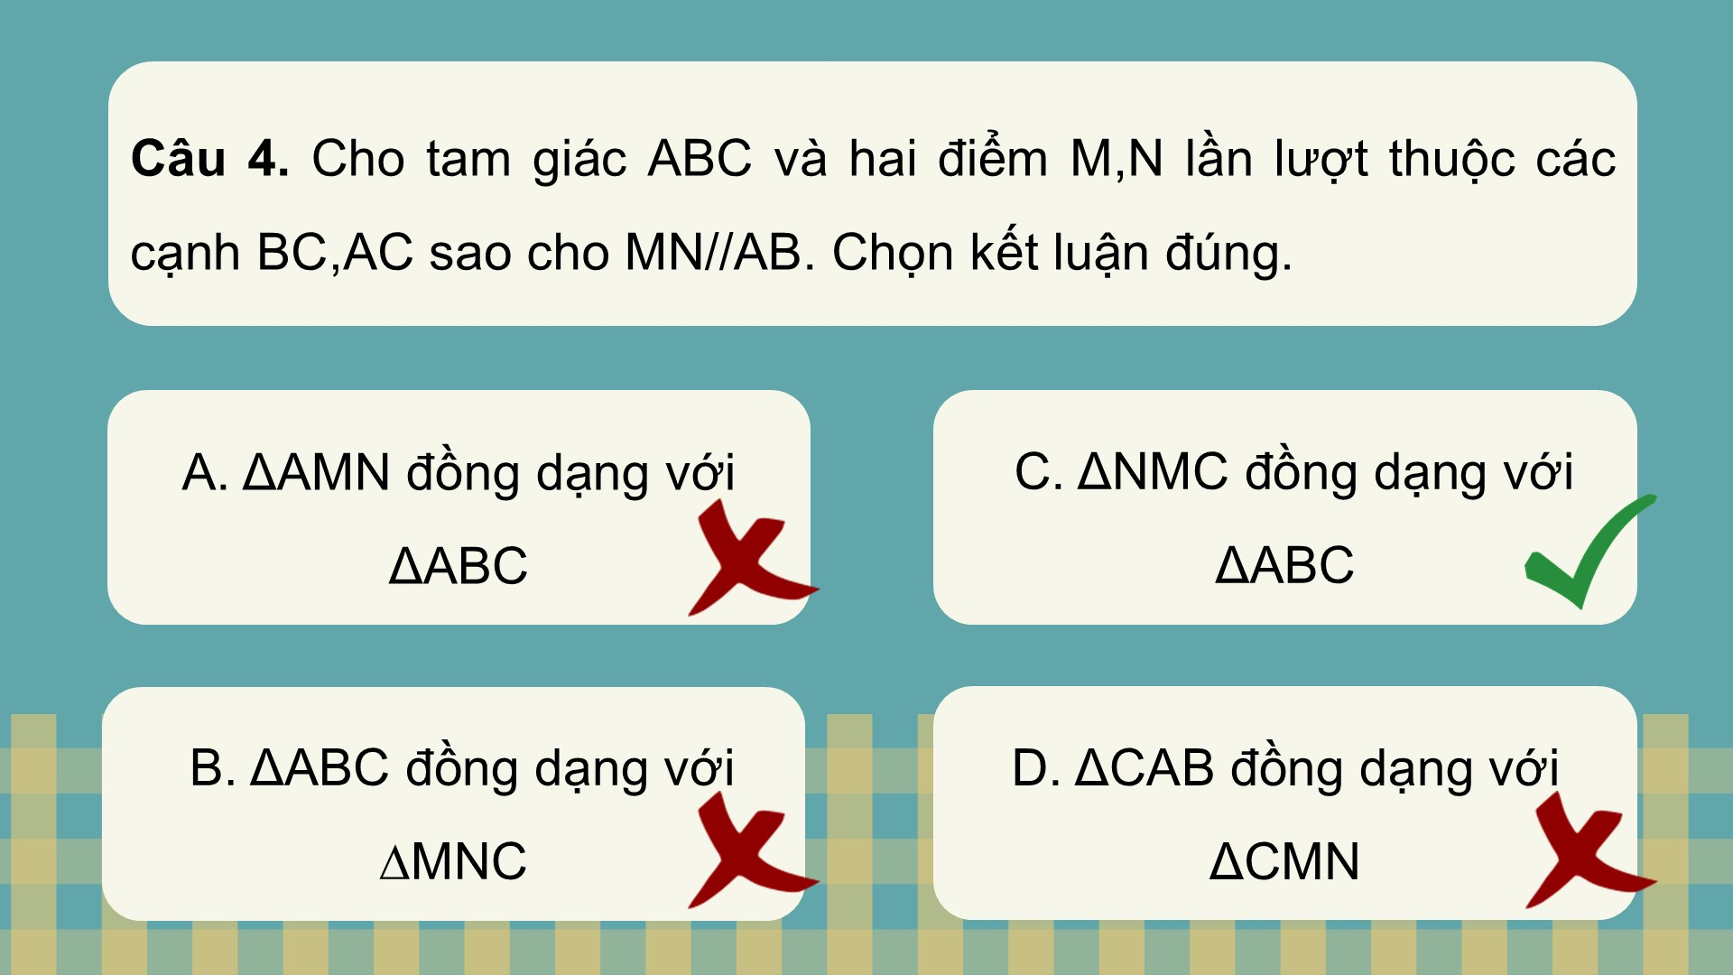

Slide 28
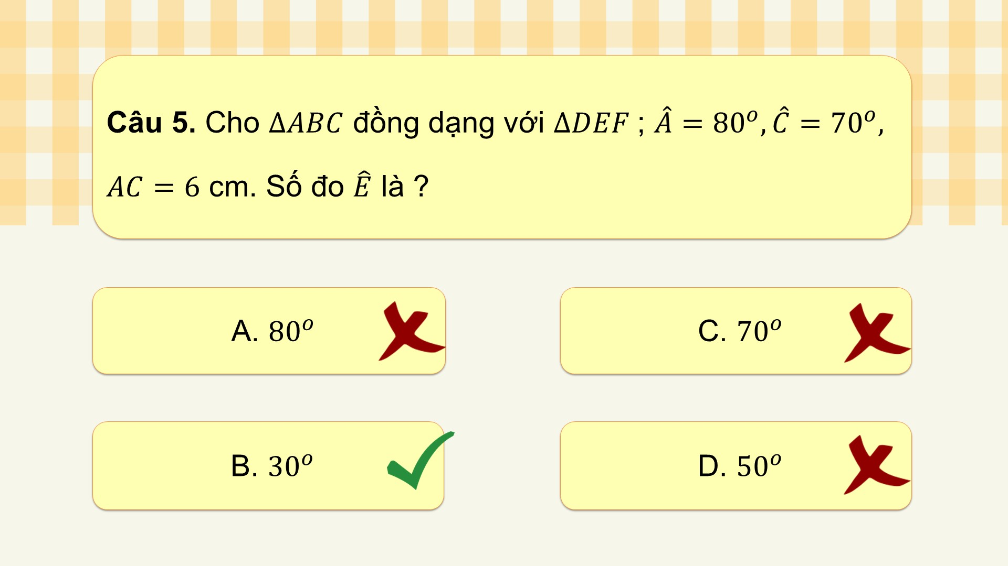

Slide 29
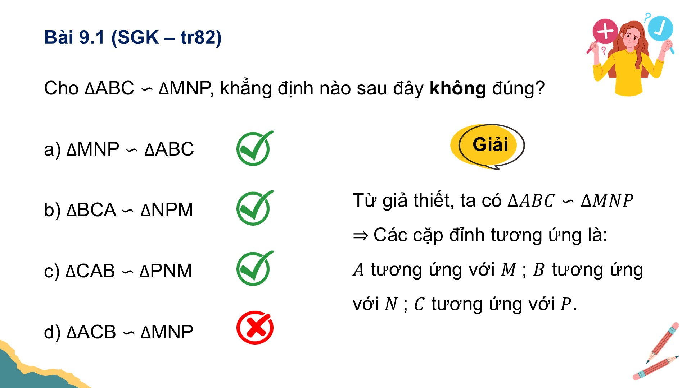

Slide 30
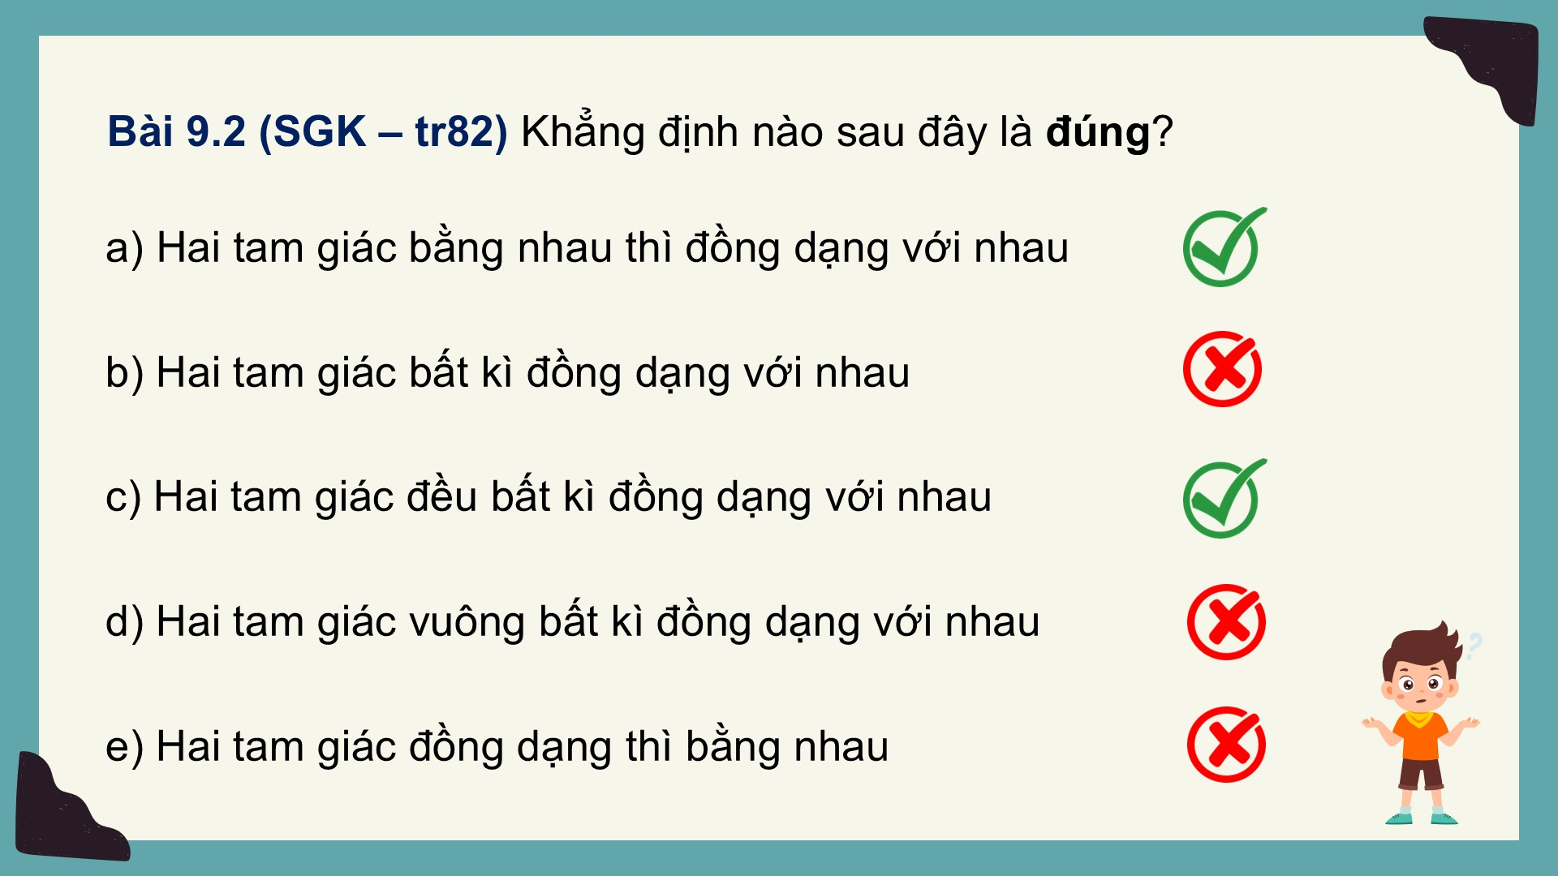

Slide 31


Slide 32
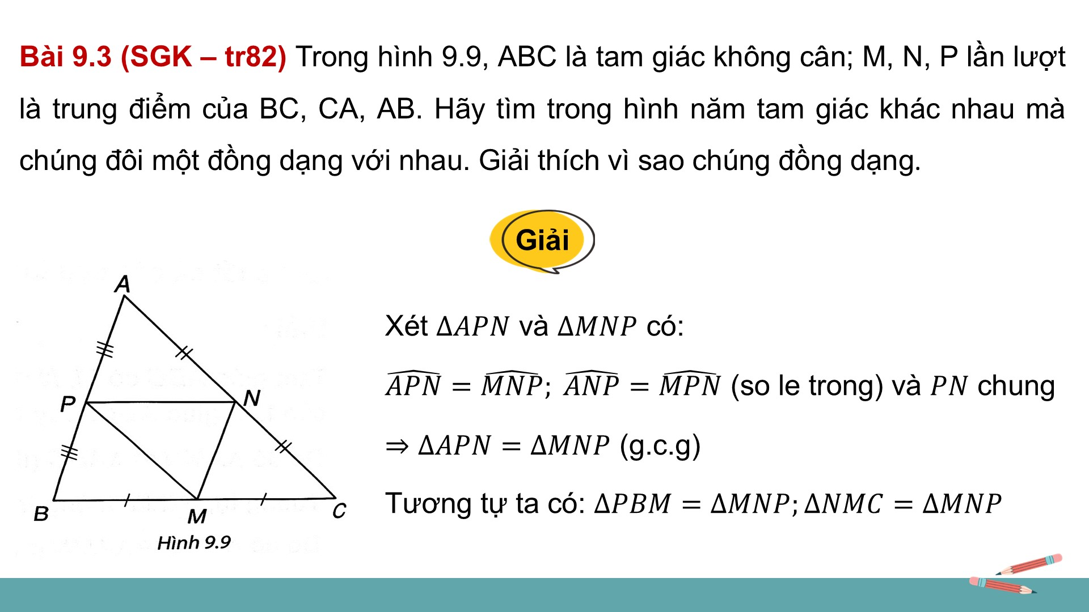

Slide 33
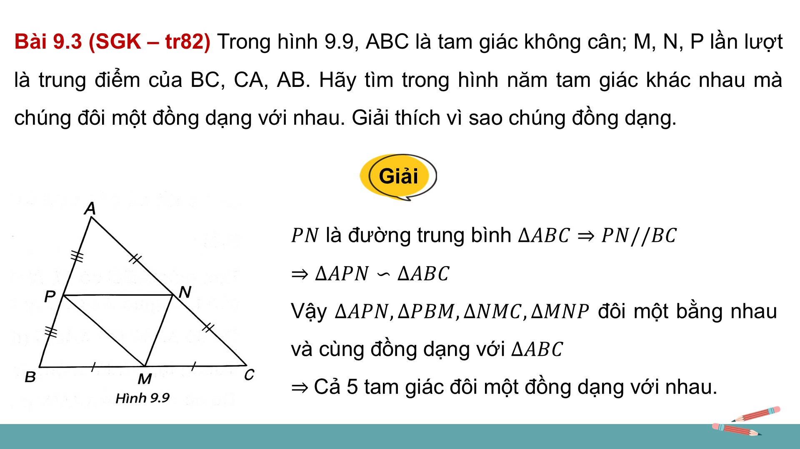

Slide 34
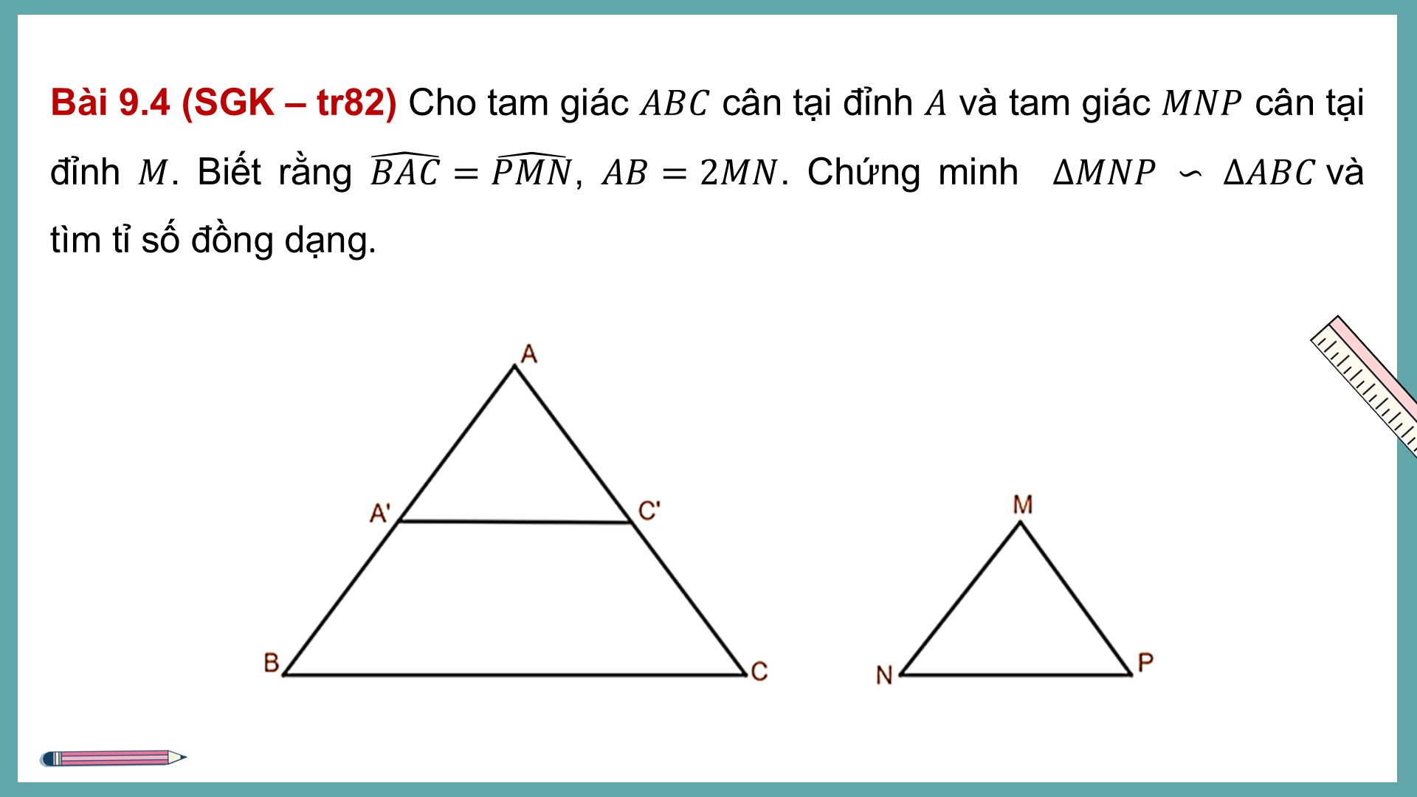

Slide 35
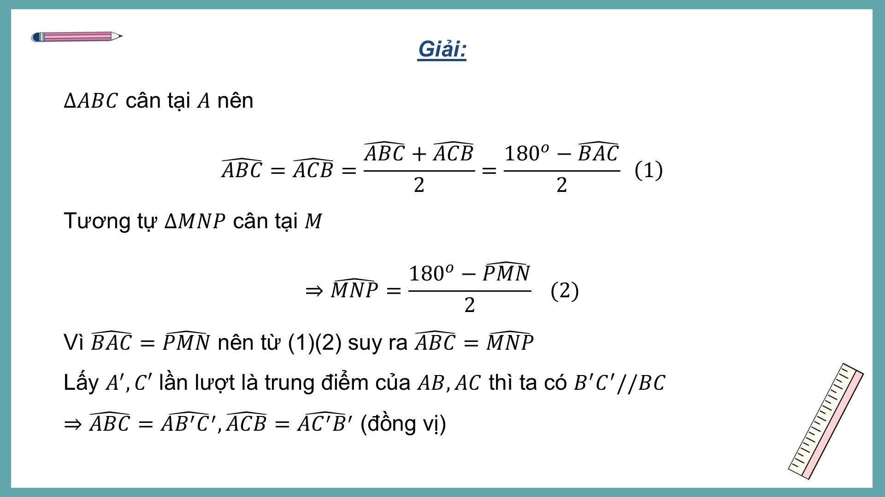

Slide 36
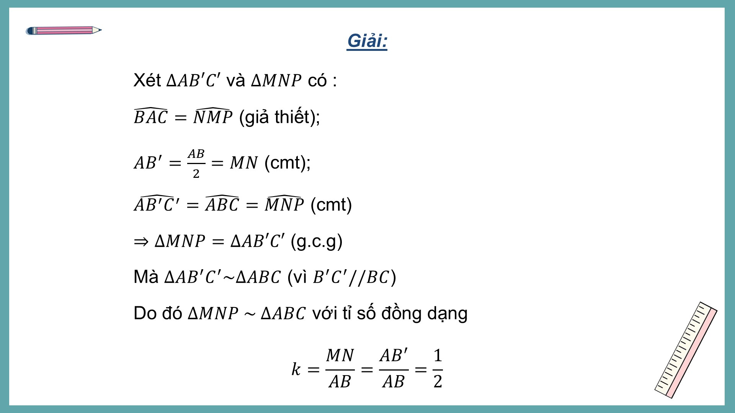

Slide 37
